Slide 1
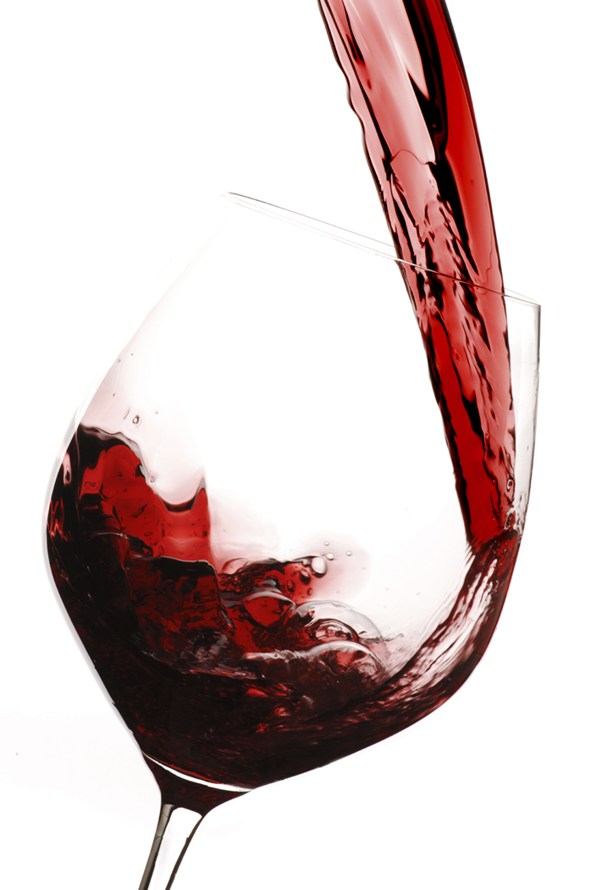

C’est en 1913 que l’histoire commence. Alors ouvrier agricole, Gustave Payré décide d’acheter une propriété composée d’une dizaine d’hectares et d’un superbe chai planté en plein cœur de la vieille ville d’Elne (Pyrénées-Orientales). Après plus d’un siècle, en 2018, le domaine se place sous le signe du Bio! Aujourd’hui leur travail quotidien à la vigne est en cours de certification. Le domaine est aujourd’hui codirigé par Jean-Claude et Bertrand, 4ème et 5ème génération de vignerons.

Slide 2
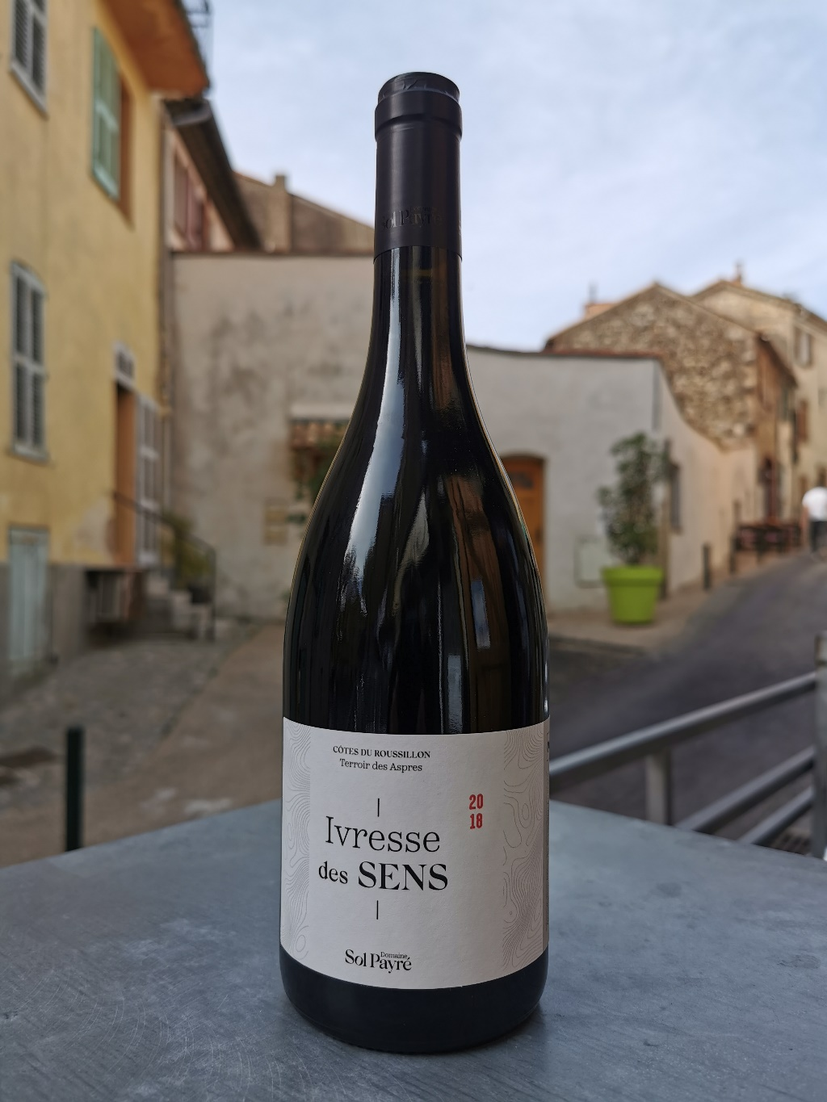
40% Syrah, 30% Grenache, 30%, 30% Carignan
Ivresse des Sens Rouge 2018 A.O.P Côtes du Roussillon
Vinification Les raisins sont récoltés à maturité optimale. Un élevage en barriques de chêne durant 10 mois.
Dégustation
Belle robe rubis aux reflets brillants
Nez intense sur les petits fruits rouges mûrs, note cerise
Beaucoup de rondeur et de fruits en bouche, des tanins souples et vifs à la fois.
Ce vin, véritable best-seller de la gamme, saura vous charmer et accompagner volontiers la cuisine de bistrot pour des moments de pur plaisir entre amis, en famille ou en amoureux!

